Slide 1



SMART PŘÍSTUPY K ŘEŠENÍ ŘÍZENÍ POD VLIVEM ALKOHOLU
Praha 2015
Řízení pod vlivem alkoholu
v ČR
Ing. Jindřich Frič, Ph.D.
Mgr. et Mgr. Petr Zámečník
Centrum dopravního výzkumu,
BRNO

Slide 2
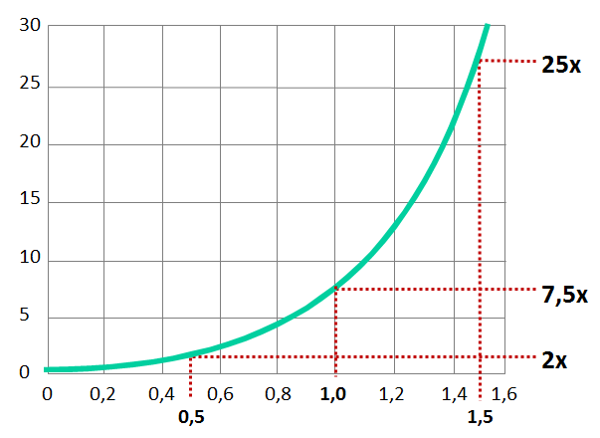
PROČ JE ALKOHOL PROBLÉM?
Nárůst míry rizika zavinění dopravní nehody v závislosti na hladině alkoholu v krvi řidiče:
0,5 ‰ … 2×
1,0 ‰ … 7,5×
1,5 ‰ … 25×
Nárůst rizika je
kvadratický !!!
Zdroj: R. P. Compton, et al. Proceedings of ICADTS T-2002, Vol. I, p. 43.
Notes:
Zdroj: R. P. Compton, et al. Proceedings of ICADTS T-2002, Vol. I, p. 43.

Slide 3
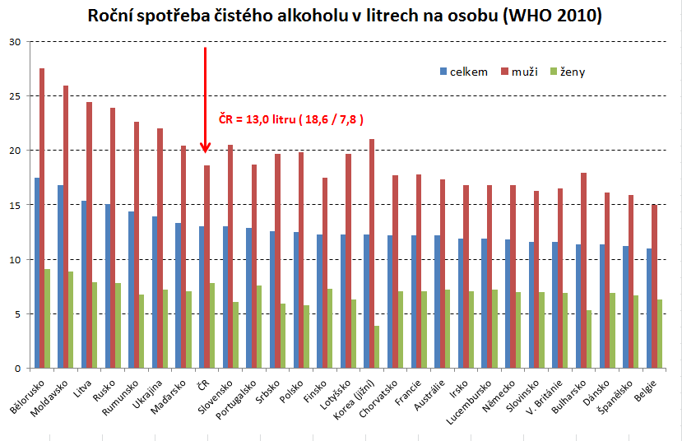
POSTAVENÍ ČR VE SVĚTOVÉM ŽEBŘÍČKU

Slide 4
PROBLÉM VYSOKÉ SPOTŘEBY ALKOHOLU
V ČR - 8. MÍSTO NA SVĚTĚ
Průměrná roční spotřeba 13,0 l na osobu starší 15 let,
(z toho muži 18,6 l, ženy 7,8 l)

Slide 5
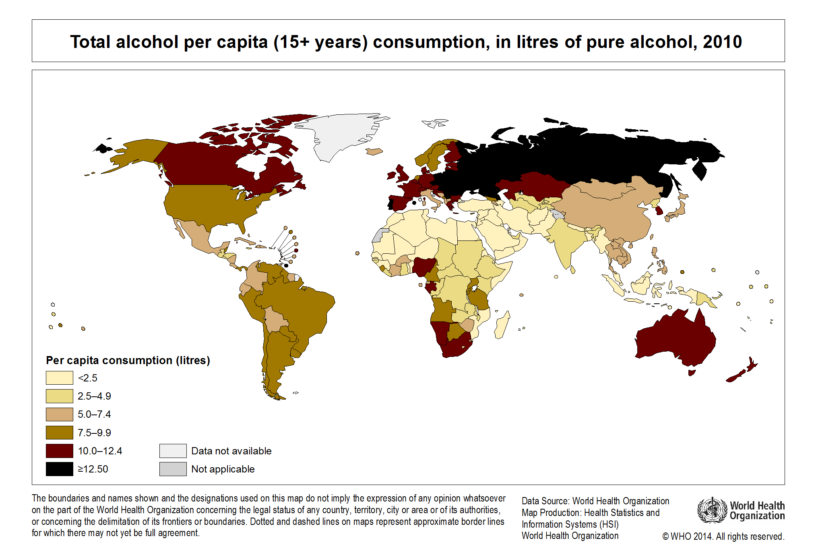

Slide 6

STATISTIKA NEHOD – 2014
Každá 18. NEHODA je zaviněna pod vlivem ALKOHOLU a
každá 10. usmrcená osoba přišla o život při této nehodě.
Plnění NSBSP za rok 2014:
Příznivý trend ve vývoji závažných následků nehod s viníkem pod vlivem alkoholu a jiných návykových látek se v roce 2014 zastavil a u obou následků DOŠLO K NÁRŮSTU JEJICH POČTU.
Kontaktní informace:
Ing. Jindřich Frič, jindrich.fric@cdv.cz, +420 737 132 603

Slide 7
OPĚTNÝ NÁRŮST POČTU USMRCENÝCH
NÁSLEDKEM ALKOHOLU OD ROKU 2012
Kontaktní informace:
Ing. Jindřich Frič, jindrich.fric@cdv.cz, +420 737 132 603

Slide 8
ZVÝŠENÉ RIZIKO USMRCENÍ A TĚŽKÉHO ZRANĚNÍ NÁSLEDKEM ŘÍZENÍ POD VLIVEM ALKOHOLU
PRŮMĚRNĚ 2 x VYŠŠÍ RELATIVNÍ POČET USMRCENÝCH,
O 50 % VÍCE TĚŽCE ZRANĚNÝCH
Kontaktní informace:
Ing. Jindřich Frič, jindrich.fric@cdv.cz, +420 737 132 603

Slide 9
STAV V EVROPĚ
Až 2 % celkově ujeté vzdálenosti v EU
absolvují řidiči s nezákonně vysokou hladinou alkoholu v krvi.
Přitom na evropských silnicích umírá každá čtvrtá osoba při nehodách s účastí alkoholu.
Kontaktní informace:
Ing. Jindřich Frič, jindrich.fric@cdv.cz, +420 737 132 603

Slide 10
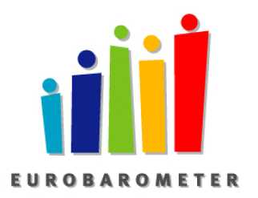
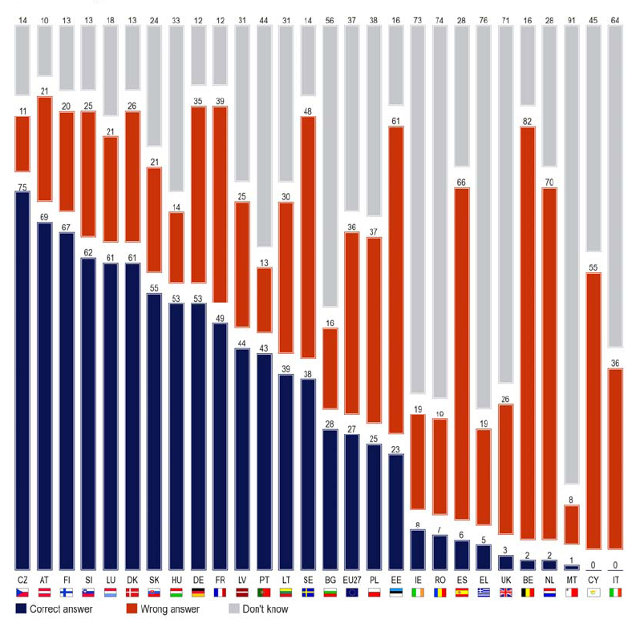
Průzkum Eurobarometer
(2009):
V ČR 75 % dotazovaných řidičů zná
zná limit povolené hladiny
alkoholu v krvi
11 % limit nezná limit
14 % uvedlo jinou hodnotu
ČTVRTINA
DOTAZOVANÝCH ŘIDIČŮ
V ČR NEZNÁ SPRÁVNÝ
LIMIT !!!
Kontaktní informace:
Ing. Jindřich Frič, jindrich.fric@cdv.cz, +420 737 132 603

Slide 11

STAV V EVROPĚ
Od roku 2002 (SARTRE 3) se výrazně zvýšil podíl řidičů, kteří se podrobili v posledních 3 letech dechové zkoušce na alkohol.
Zároveň došlo k nárůstu podílu řidičů, kteří by si přáli zvýšení zákonného limitu alkoholu.
V ČR se přitom jedná se o nejvyšší podíl ze sledovaných zemí!
Kontaktní informace:
Ing. Jindřich Frič, jindrich.fric@cdv.cz, +420 737 132 603

Slide 12
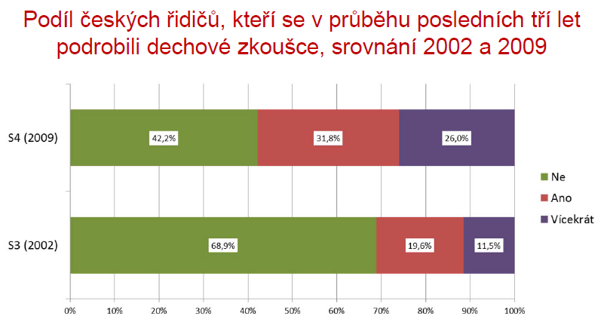
Kontaktní informace:
Ing. Jindřich Frič, jindrich.fric@cdv.cz, +420 737 132 603

Slide 13
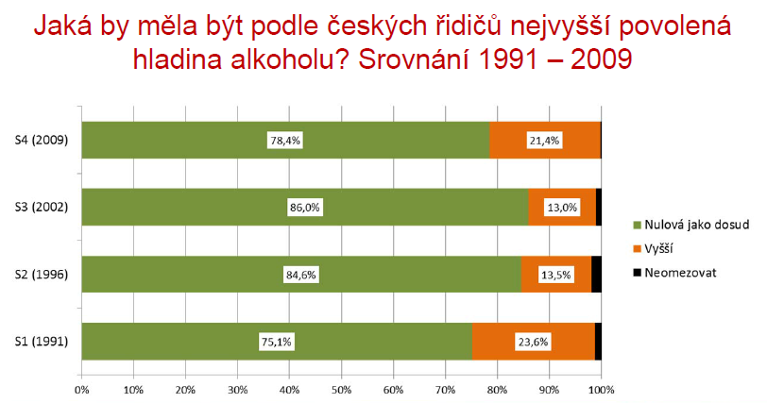
Kontaktní informace:
Ing. Jindřich Frič, jindrich.fric@cdv.cz, +420 737 132 603

Slide 14
NÁZORY ŘIDIČŮ
21 % českých řidičů volá po zrušení nulové tolerance alkoholu v krvi.
Zvýšení povolené hranice alkoholu v krvi požaduje:
8 % řidičů v Polsku,
10 % řidičů v Maďarsku,
17 % řidičů v Itálii,
33 % řidičů v Irsku, atd.
Kontaktní informace:
Ing. Jindřich Frič, jindrich.fric@cdv.cz, +420 737 132 603

Slide 15
SOCIOLOGICKÉ ZÁVISLOSTI
muži 2,6x častěji než ženy přiznávají, že řídili pod vlivem alkoholu,
nejčastěji řídí s nadlimitní hladinou alkoholu v krvi osoby ve věku 25–34 let, nejméně problémů mají osoby ve věku nad 65 let,
osoby bez ukončeného základního vzdělání mají o 132 % větší výskyt alkoholických incidentů,
řidiči žijící v partnerském vztahu mají méně problémů s alkoholem než osoby žijící osamoceně,
více než 20 % problémů s alkoholem oproti jedincům žijícím na venkově vykazují městští řidiči
Kontaktní informace:
Ing. Jindřich Frič, jindrich.fric@cdv.cz, +420 737 132 603

Slide 16
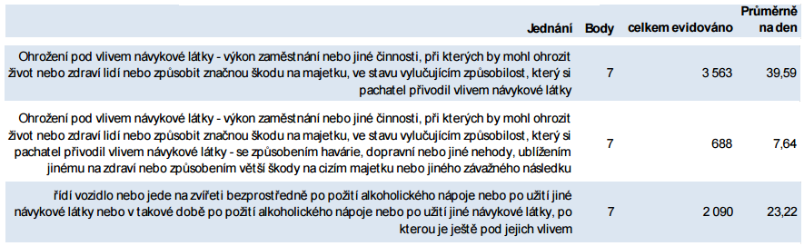
STATISTIKA BODOVÉHO SYSTÉMU (1Q/2015)
Alkohol a návykové látky:
6 503 přestupků a trestných činů
Kontaktní informace:
Ing. Jindřich Frič, jindrich.fric@cdv.cz, +420 737 132 603

Slide 17
NSBSP 2020
Cílová skupina NSBSP 2020:
děti
chodci
cyklisté
motocyklisté
mladí a noví řidiči
stárnoucí populace
alkohol a jiné návykové látky při řízení
nepřiměřená rychlost
agresivní způsob jízdy
Kontaktní informace:
Ing. Jindřich Frič, jindrich.fric@cdv.cz, +420 737 132 603

Slide 18
PREVENTIVNÍ PŮSOBENÍ NA VŠECHNY ÚČASTNÍKY PROVOZU NA POZEMNÍCH KOMUNIKACÍCH
V NSBSP 2020
Ministerstvo dopravy, oddělení BESIP,
Ministerstvo vnitra,
Ministerstvo obrany
a Ministerstvo školství, mládeže a tělovýchovy realizovaly v roce 2014 preventivní informační aktivity, zaměřené na nebezpečí plynoucí z užívání návykových látek. K propagaci bylo především použito internetu, sociálních sítí a promo akcí, novin, rozhlasu a televize.
Kraje ČR a obce – uskutečnily několik stovek aktivit – promo akce pivovarů, informační aktivity, prostřednictvím letáků, sociálních sítí, apod.
Kontaktní informace:
Ing. Jindřich Frič, jindrich.fric@cdv.cz, +420 737 132 603

Slide 19
CO LZE ŘÍCI O ŘIDIČÍCH ŘÍDÍCÍCH POD VLIVEM ALKOHOLU?
Nejvyšší míra recidivy
Hlavní problém je životní styl (500 000 problémových pijáků)
Odhalena jedna jízda z několika stovek
Represe krátkodobý účinek (malý vliv na situaci)
Kontaktní informace:
Mgr. et Mgr. Petr Zámečník, petr.zamecnik@cdv.cz

Slide 20
JAK ZABRÁNIT ŘÍZENÍ POD „VLIVEM“?
Udržet „nulovou“ toleranci alkoholu u řidičů v ČR!
Přijetí rehabilitačních programů
Využití alkoholových zámků
Vyřazení řidiče z provozu (selekce)
Kontaktní informace:
Mgr. et Mgr. Petr Zámečník, petr.zamecnik@cdv.cz

Slide 21
NULOVÁ TOLERANCE – PROČ POMÁHÁ
Kulturní aspekt – kultura pití v ČR
Psychologická – potřeba jasně oddělit pití a řízení
Praktická – obtížné přestat po jednom či dvou pivech
Právní – špatně se zpochybňuje, nelze přidat „toleranci“
Sociální vzkaz – ŘÍZENÍ POD VLIVEM ALKOHOLU nebo jiných NÁVYKOVÝCH LÁTEK JE NEPŘIJATELNÉ
Kontaktní informace:
Mgr. et Mgr. Petr Zámečník, petr.zamecnik@cdv.cz

Slide 22
REHABILITAČNÍ PROGRAMY
Rehabilitační programy (RP) mají pro skupinu recidivistů nejvyšší účinnost ve smyslu snížení recidivy i prevence
Nízkonákladové opatření, vysoký dopad – 50% snížení recidivy
Účastníci jsou aktivními nositeli prevence
V ČR zavedeno nejprve ve vězení, posléze v Probační a mediační službě, ve spolupráci s orgány činnými v trestním řízení
Pro širší populaci je zapotřebí aktualizace zákona č. 361/2000 Sb., o provozu na pozemních komunikacích, v pozdějším znění – zavedení povinnosti či umožnění absolvování programu
Pilotáž v ČR byla provedena pro MD a MV v letech 2005-2015
Kontaktní informace:
Mgr. et Mgr. Petr Zámečník, petr.zamecnik@cdv.cz

Slide 23
ALKOHOLOVÉ ZÁMKY
Nejvyšší účinnost v kombinaci s RP (krátko i dlouhodobý efekt)
Prozatím není právně zakotveno
Nízké povědomí v populaci, ale 70 % populace požaduje pro specifické skupiny řidičů
Ideální pro řidiče - alkoholiky, profesionály i začátečníky
Funguje dobře jako doplňkové či preventivní opatření
Kontaktní informace:
Mgr. et Mgr. Petr Zámečník, petr.zamecnik@cdv.cz

Slide 24
DOPORUČENÉ KROKY DO BUDOUCNOSTI
Implementovat rehabilitační programy
Pilotní testování alkoholových zámků
Držet se nulové tolerance hladiny alkoholu v krvi
Více se zaměřit na řízení pod vlivem alkoholu a jiných návykových látek v rámci postupného vzdělávání řidičů
Kontaktní informace:
Mgr. et Mgr. Petr Zámečník, petr.zamecnik@cdv.cz

Slide 25

Děkujeme Vám za pozornost!
Kontaktní informace:
Jindřich Frič
jindrich.fric@cdv.cz
Kontaktní informace:
Petr Zámečník
petr.zamecnik@cdv.cz
Centrum dopravního výzkumu, v. v. i.
Líšeňská 33a, 636 00 Brno
telefon: +420 549 429 366
email: cdv@cdv.cz
www.cdv.cz

